Slide 1

Tirocinio Day 20.09.2023
Ufficio Orientamento e Programmi Internazionali
Servizio Tirocini
Responsabile : Elena Gotti
Collaboratori : Sofia Frigato, Marta Leidi, Ilaria Merlini, Caterina Pellegrini

Slide 2
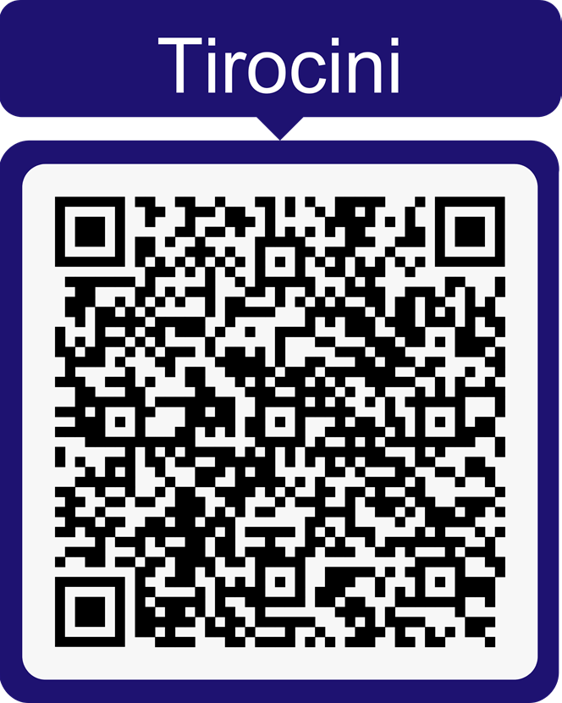
Recapiti
Sede: Via San Bernardino 72/E, Bergamo
Ricevimento al pubblico
(per Informazioni generali su tirocini in Italia e all'estero)
Martedì e Venerdi h.9.30 - 12.00 unicamente su appuntamento al link Mail: Help Desk Studenti
Tel: 035-2052265 secondo gli orari di reperibilità telefonica pubblicati
Percorso Web: link

Slide 3
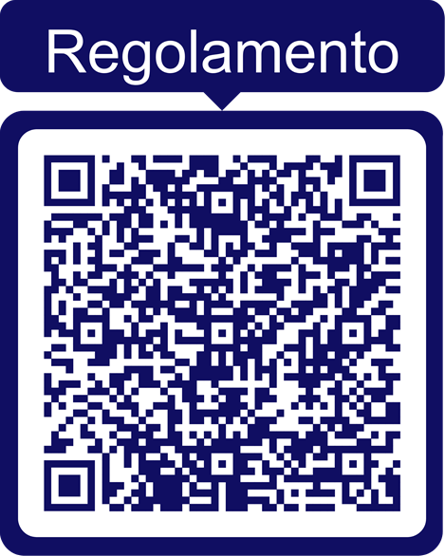
Il tirocinio curriculare
è un'esperienza formativa ed orientativa rivolta a studenti/esse iscritti/e ad un percorso di istruzione o formazione che rilasci un titolo o una certificazione con valore pubblico.
Si raccomanda la lettura del regolamento generale sui tirocini
è finalizzato all’acquisizione del numero di crediti formativi assegnati al tirocinio nel piano di studi del/della tirocinante. Lo/la studente/essa può altresì attivare un tirocinio, anche se non previsto dal piano di studi, esclusivamente se finalizzato alla stesura della tesi di laurea o della prova finale
deve svolgersi secondo specifiche modalità indicate in ogni progetto formativo

Slide 4
Documenti
Tirocinio in Progettazione di Contesti di Vita Accessibili e Inclusivi
Domanda di tirocinio: si compila, utilizzando il modulo Google pubblicato alla
pagina Tirocini del Dipartimento, nel periodo
21/09/2023 al 13/10/2023
Convenzione per tirocini: Accordo tra l‘Università e Ente Ospitante da sottoscrivere obbligatoriamente prima dell’avvio del tirocinio. Ha una durata di 5 anni.
Progetto formativo di tirocinio: documento che sancisce l’avvio del tirocinio, concordato tra le parti.
Registro di tirocinio: documento che chiude il tirocinio, riporta l’elenco delle giornate e delle ore svolte e le valutazioni finali delle parti, nonché il documento di registrazione per l’acquisizione dei crediti.

Slide 5
Attivazione di un tirocinio
Tirocinio in Progettazione di Contesti di Vita Accessibili e Inclusivi
Compilazione domanda di tirocinio
Individuazione Ente ospitante
Studente →
Azienda o Ente Ospitante →
Registrazione Ente Ospitante su Portale Tirocini
Sottoscrizione Convenzione
Inserimento Progetto Formativo e Approvazione
Approvazione del progetto da parte dello studente
Approvazione del progetto da parte del docente
Avvio da parte dell’Ufficio Tirocini con decorrenza i 7 giorni successivi
Studente e docente referente →
Ufficio Tirocini →

Slide 6
Attivazione
Compilazione online della domanda di tirocinio dal
Individuazione dell’ente ospitante con la supervisione del tutor e del docente (lo studente può avanzare delle proposte se ha già avuto contatti)
21/09/2023 al 13/10/2023;
Registrazione dell’azienda/Ente
Ospitante al portale Tirocini
https://sportello.unibg.it/Home.do, se non ancora effettuata. L’Ufficio Tirocini valida la richiesta e accredita l’ente.
Sottoscrizione Convenzione Aziendale per tirocini e richiesta di attivazione del tirocinio, inserendo il numero di matricola del candidato selezionato e compilando il progetto formativo.
Approvazione, da parte dello studente, del progetto formativo attraverso il proprio Sportello Internet, indicando nel Menu a tendina il cognome del docente di riferimento.
Approvazione del progetto formativo da parte del docente tramite sportello internet.
Avvio del tirocinio da parte dell’Ufficio Tirocini, attivando le coperture assicurative.

Slide 7
Corso di Formazione Generale sulla Sicurezza (4h)
L’Università degli studi di Bergamo ha organizzato, in modalità e-learning, un corso
di formazione generale sul tema della Sicurezza sui luoghi di lavoro, in ottemperanza a quanto
disposto dal D.Lgs. 81/2008, art.37.
La formazione generale è obbligatoria e destinata a tutti gli studenti con un tirocinio nel proprio piano di studi e che non abbiamo mai fruito della stessa tipologia di corso in passato.
Il corso ha una durata di 4 ore.
La registrazione avviene al link alla pagina

Slide 8
Link utili alla registrazione delle aziende
Alla pagina https://www.unibg.it/studia-noi/frequentare/tirocinio sono disponibili i video tutorial con le istruzioni per le aziende che desiderano attivare una convenzione con il nostro Ateneo:
Accesso ai servizi https://drive.google.com/file/d/1MJXJ3PbZe1eHCHVGxT_Wjf0psHpHISpD/view
Registrazione aziende https://drive.google.com/file/d/180VliLzLzhG8OC0rZLBR6wsDqOduOfLf/view
Convenzione e funzioni azienda https://drive.google.com/file/d/1YwZc3950vhylU_GvOKQ8MY3JCkG9VNca/view
Avvio tirocinio https://drive.google.com/file/d/1gcHLIO-5YHjuucCVkrKkMLWqyFQndAxK/view
Proroghe e sospensioni https://drive.google.com/file/d/1ngSI1iNVYW_r2yjYM-Bl4-jZ4- NUwXUT/view

Slide 9
Svolgimento e chiusura del tirocinio
Durante il tirocinio, lo/la studente/studentessa tiene compilato il Registro di tirocinio scaricabile dal sito link
Al termine del tirocinio, lo/la studente/studentessa:
Firma il registro
Fa firmare il registro all’azienda/ente ospitante
Contatta il Tutor Universitario via mail per la compilazione della parte di registro di competenza
Contatta il Docente via mail per la compilazione della parte di registro di competenza
Invia il Registro di tirocinio e la relazione di tirocinio per mail a Help Desk Studenti

Slide 10
Tirocini all’estero
Tirocinio in Progettazione di Contesti di Vita Accessibili e Inclusivi
Il tirocinio per i corsi indicati può essere svolto anche all’estero:
in area UE, tramite fondi Erasmus+ Traineeship
in area Extra UE, tramite Fondi di Ateneo
Consulta i Bandi all’indirizzo: LINK

Slide 11
…in ultimo
La pagina web di riferimento per i tirocini del vostro corso di studi è consultabile dal seguente percorso:
https://ls-pcvai.unibg.it/it/opportunita-e-studi-allestero/tirocini-e-stage
Qui troverete:
il Vademecum per il vostro corso
gli orari dei ricevimento dei tutor
tutte le informazioni necessarie a uno svolgimento «sereno» del vostro tirocinio

